Slide 1
数据同步设计
王枫 胡渊喆

Slide 2
目录
需求
总体设计
存在的问题

Slide 3
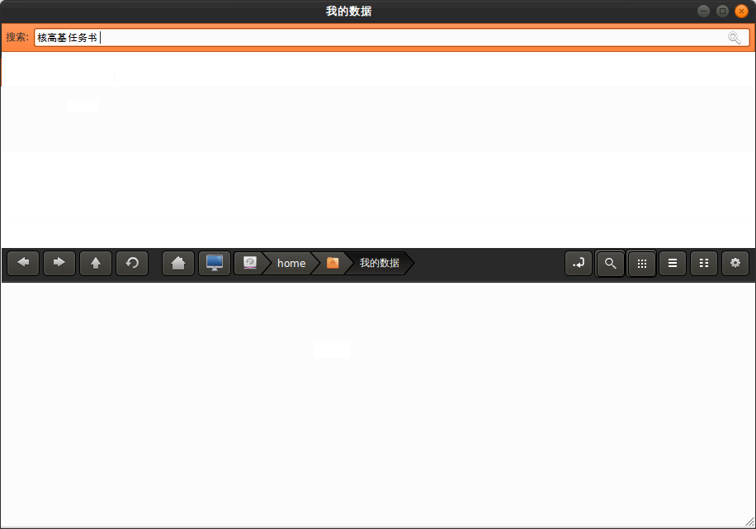
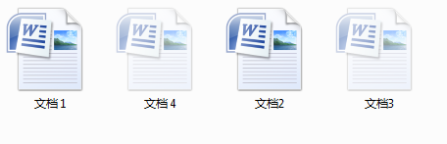
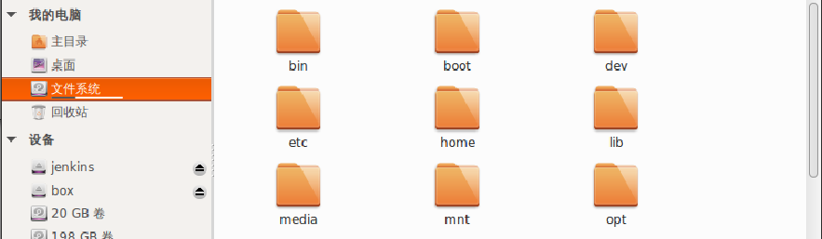

需求
跨设备
Notes:
分层标注一下，颜色改一下

Slide 4
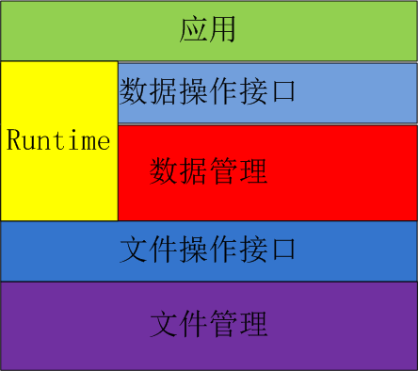
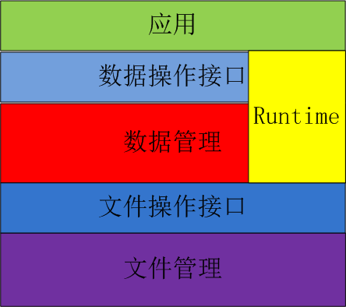
数据框架
设备A
设备B
统一API
数据框架
按需同步
文件传输
Notes:
webkit，统一API，操作接口和数据管理，

Slide 5
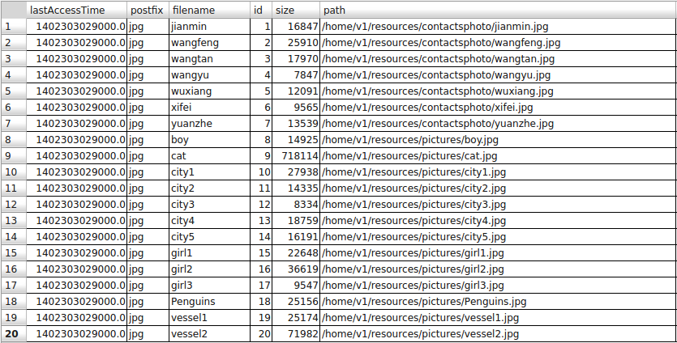
数据框架
数据库
文件系统
元数据自动同步
文件按需同步
Notes:
webkit，统一API，操作接口和数据管理，

Slide 6
基本功能
设备发现 √
数据库同步 ？
数据传输
Notes:
webkit，统一API，操作接口和数据管理，

Slide 7
数据库同步
不同的value保留哪一个？
新建数据还是删除数据？
时间记录靠谱吗？
版本控制
Notes:
webkit，统一API，操作接口和数据管理，

Slide 8
数据库同步-现有工具
Mongodb：LiquiBase，MongoMVCC，Vermongo
Sqlite: LiquiBase
不适合：主要用于数据库更新、数据库版本备份等操作，
不能很好的处理不同版本的合并。
自己设计
Notes:
webkit，统一API，操作接口和数据管理，

Slide 9
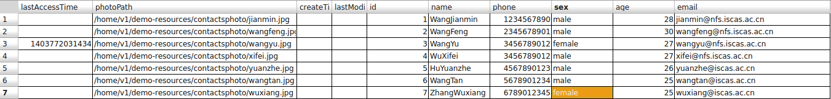
数据库同步-总体设计
所有设备
完整历史
全部字段
Notes:
webkit，统一API，操作接口和数据管理，

Slide 10
数据库同步-总体设计
两种方式：
对数据本身进行版本控制
对数据库操作进行版本控制
Notes:
webkit，统一API，操作接口和数据管理，

Slide 11
数据库同步-总体设计
使用三元组{id，key，value}对数据本身进行版本控制
在系统中维护三个序列，合并时按照先delete，再insert
最后update的顺序进行处理：
insert={id1,id2,id3…..}
delete={id1,id2,id3…..}
update={
{id1，key1，value1}，
{id2，key2，value2}，
{id3，key3，value3}，
{id4，key4，value4}，
{id5，key5，value5}，
{id6，key6，value6}，
}
Notes:
webkit，统一API，操作接口和数据管理，

Slide 12
数据库同步-delete合并处理
delete表用来表示永久删除的数据，数据不可恢复
B设备：
foreach id in deleteA do
{
删除id对应的元数据和文件；
删除insert表中对应的该id的记录；
删除update表中对应的该id的记录；
}
合并deleteA，deleteB；
Notes:
webkit，统一API，操作接口和数据管理，

Slide 13
数据库同步-insert合并处理
insert表用来表示一个设备上新建一条数据的记录
B设备
foreach id in insertA do
{
if id not in insertB do
{
同步该id对应的元数据；
}
}
合并insertA，insertB；
Notes:
webkit，统一API，操作接口和数据管理，

Slide 14
数据库同步-update合并处理
update表用来表示一个设备上修改某一字段的记录
id+key
1 | 2 | 3 | …
1
1
1
2
2
3
2
5
3
3
4
4
4
5
6
1
1
1
1
1
1
1
2
2
2
3
2
3
5
3
4
4
6
4
4
5
5
6
Notes:
webkit，统一API，操作接口和数据管理，

Slide 15
存在的问题
Nosql还是sql
数据量级：22万（文件数）*100（标签数）
并发性：低
扩展性：高
实时性：中
查询性能：高
写性能：低
存储空间：高
内存空间：高
分布式：无
 | 数据量级 | 并发性 | 扩展性 | 实时性 | 查询性能 | 写性能 | 存储空间 | 内存空间 | 编程友好 | 分布式 | 嵌入式
Mongodb |  | √ | √ | √ |  | √ |  |  | √
Sqlite | √ |  |  | √ | √ | √ | √ | √ | √ | √ | √
Notes:
webkit，统一API，操作接口和数据管理，

Slide 16
存在的问题
可扩展的数据库表设计
预留字段
新增表
Notes:
webkit，统一API，操作接口和数据管理，

Slide 17
存在的问题
数据库和文件协同同步控制
在insert、delete、update表中增加文件或文件patch
Notes:
webkit，统一API，操作接口和数据管理，

Slide 18
谢谢！

